Slide 1


Slide 2
Самуи́л Я́ковлевич Марша́к (1887—1964) — русский поэт, драматург и переводчик, литературный критик, сценарист. Автор популярных детских книг.

Slide 3
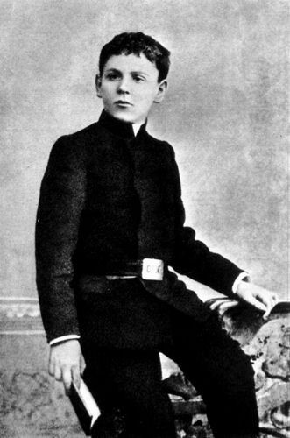
Из биографии С.Я. Маршака
Самуил Маршак родился 22 октября (3 ноября) 1887 года в Воронеже.
Раннее детство и школьные годы Самуил провёл в городке Острогожске под Воронежем, где жила его семья.
Когда маленький Самуил учился в гимназии, учитель словесности привил ему любовь к классической поэзии, поощрял первые литературные опыты будущего поэта и считал его вундеркиндом.

Slide 4

Тигрёнок
Эй, не стойте слишком близко — Я тигрёнок, а не _________!
Слон
Дали туфельки слону. Взял он туфельку одну И сказал: — Нужны пошире, И не две, а все _________!
Совята
Взгляни на маленьких совят — Малютки рядышком сидят. Когда не спят, Они едят. Когда едят, Они не спят.
Эскимосская собака
На прутике — записка: «Не подходите близко!»
Записке ты не верь — Я самый добрый ___________.
За что сижу я в клетке, Я сам не знаю, детки.

Slide 5

Где обедал воробей
— Где обедал, воробей? — В зоопарке у зверей.
Пообедал я сперва За решёткою у льва.
Подкрепился у лисицы. У моржа попил водицы.
Ел морковку у слона. С журавлём поел пшена.
Погостил у носорога, Отрубей поел немного.
Побывал я на пиру У хвостатых кенгуру.
Был на праздничном обеде У мохнатого медведя.
А зубастый крокодил Чуть меня не проглотил.

Slide 6

Загадки Маршака для детей.
Стихи-загадки Самуила Маршака приводят в восторг всех детей. Хитроумные загадки этого автора могут поставить в тупик не только ребенка, но и взрослого. Поэтому не переставайте тренировать свою память, мышление и внимание – разгадывайте загадки!

Slide 7
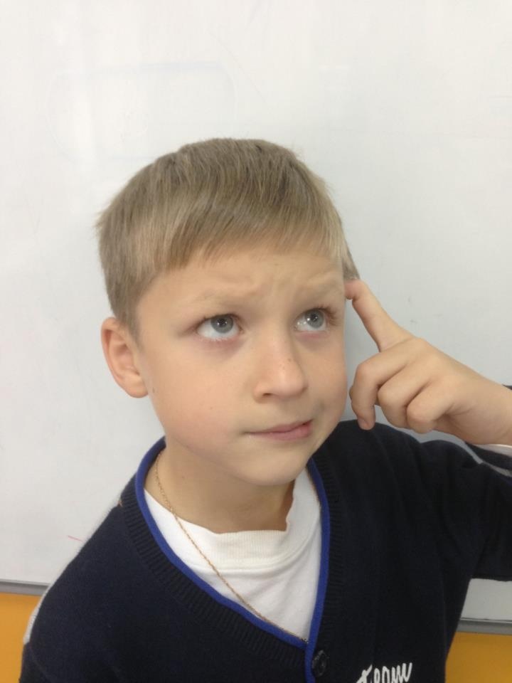
Шумит он в поле и в саду, А в дом не попадет. И никуда я не иду, Покуда он идет.

Slide 8
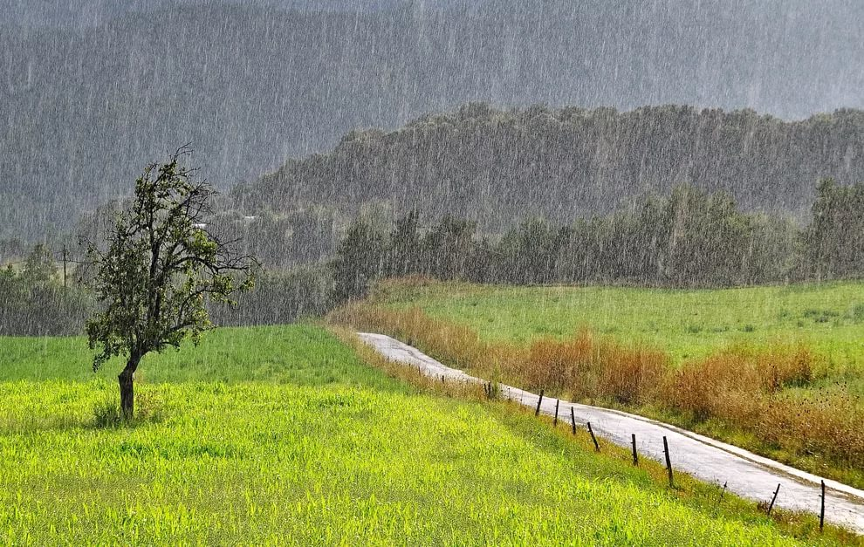
Дождь

Slide 9
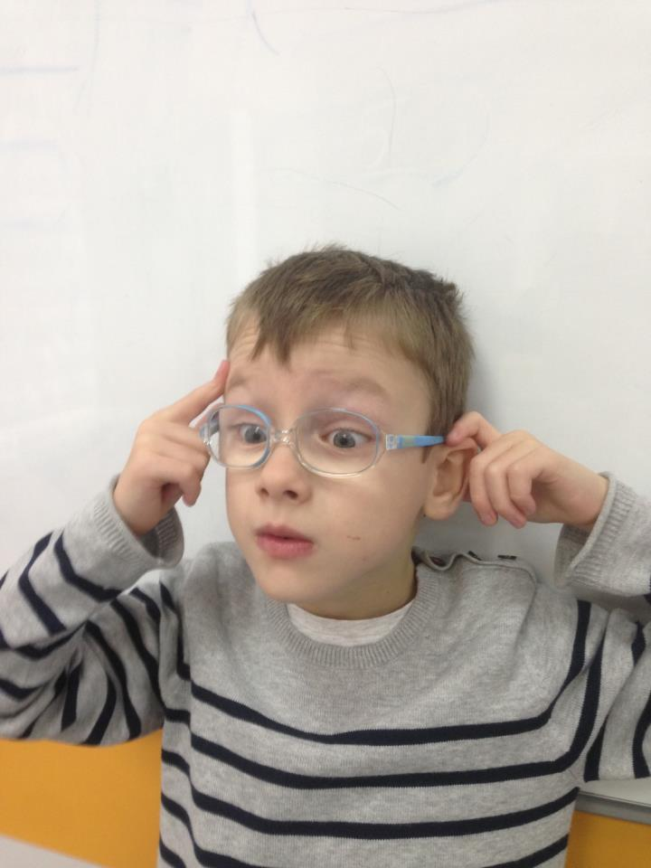
Что такое перед нами: Две оглобли за ушами, На глазах по колесу И сиделка на носу?

Slide 10
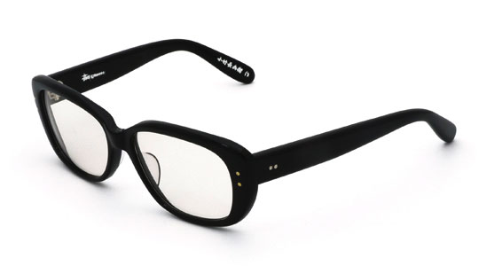
Очки

Slide 11
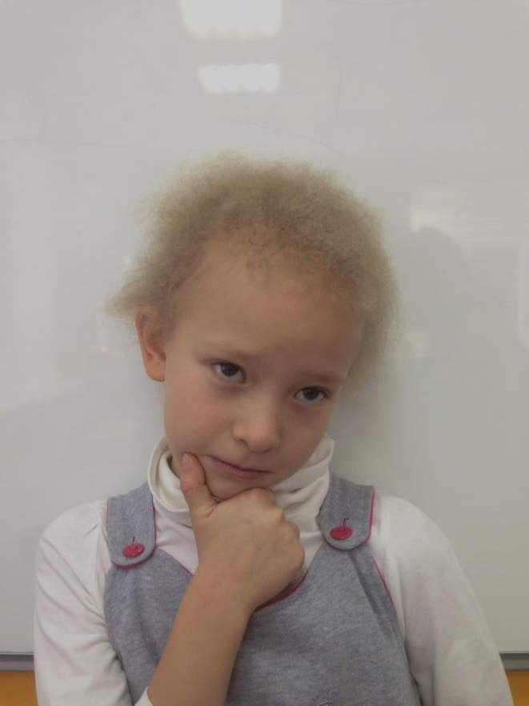
Мы ходим ночью, Ходим днем, Но никуда Мы не уйдем. Мы бьем исправно Каждый час. А вы, друзья, Не бейте нас!

Slide 12
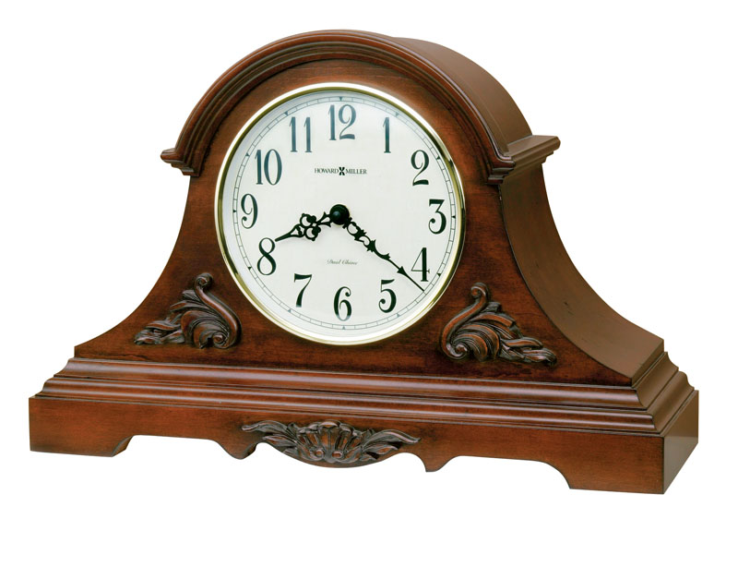
Часы

